Slide 1



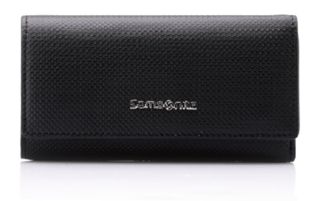
系列名： NOEL
精选优质皮料，品味象征
60Q*09006
新秀丽钥匙包
市场参考价：680.00
批发价：220.00
我司型号 ：SN-710E
尺 寸 ： 125×25×70 mm
材 质 ：外部：牛剖层革
内部：织物
装箱明细 ：40pcs/箱
· 6个钥匙金属扣
轻奢品质——自信、儒雅

